Slide 1

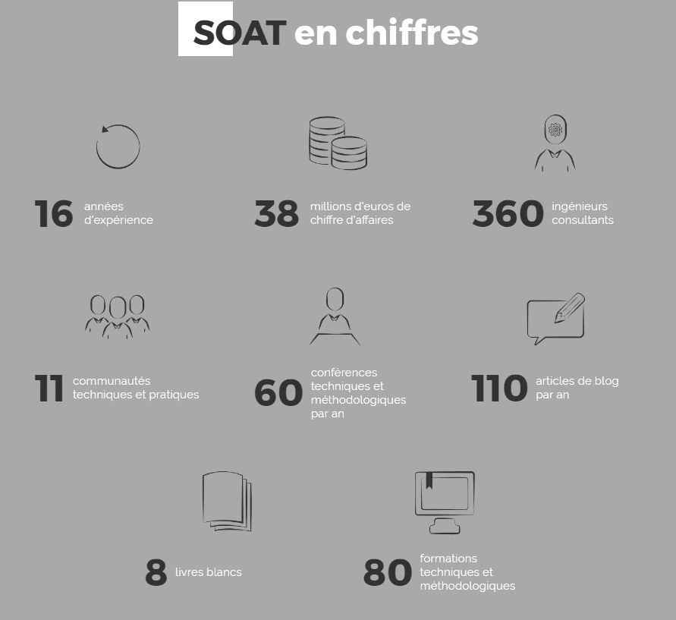
Cabinet de conseil IT
Accompagnement projet
Organisme de formation

Slide 2


Problématique
Proposition
Mise en place d’un intranet

Slide 3


Solution envisagée
https://www.talkspirit.com/

Slide 4
